Slide 1
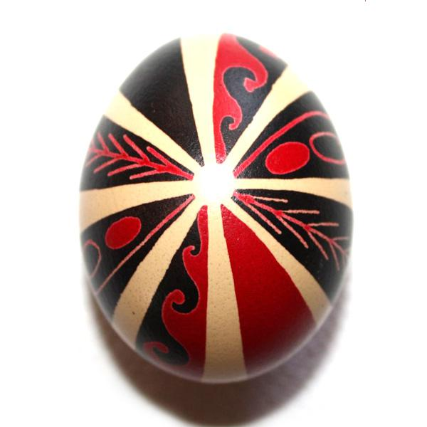
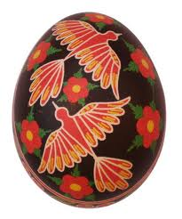
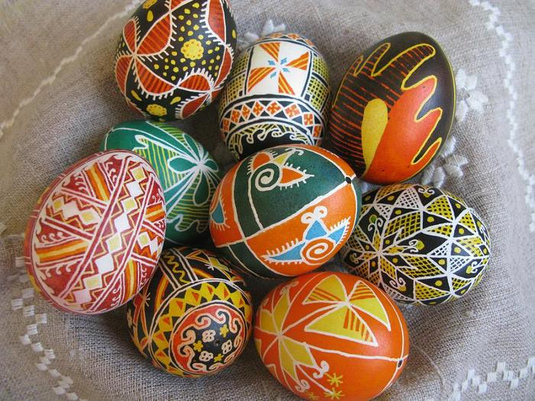
Пасхальне диво-писанка
Виконала:
Учениця 10-Б класу
Ефіменко Злата

Slide 2
Існує легенда…
Доля світу залежить від того, скільки писанок пишуть люди на землі щороку. Доки пишуться писанки, світ буде існувати. Зло у вигляді диявола щороку посилає своїх слуг на землю, щоб вони перевірили, чи пишуться ще писанки і чи багато їх є. Якщо так, то він втрачає силу, тому що людська любов перемагає зло.

Slide 3
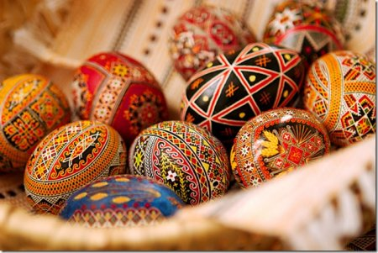
Кольори на писанках
Червоний – символ радості, життя, любові.
Жовтий – символ сонця, урожаю, тепла.
Зелений – символ весни, воскресіння природи, плодючості.
Бронзовий – символ матері – землі і її щедрості.
Блакитний – символ неба, здоров’я.

Slide 4
Виникнення писанки
Про саме виникнення традиції – існує переказ, що Марія Магдалина,
котрій першій з’явився Воскреслий Христос, прилюдно засвідчила на Пасху в
римському амфітеатрі своє, християнство, даючи імператорові Тіберію червоне
яйце з словами: “Христос-Воскрес!” Цей приклад і став основою Великоднього
привітання християн.
Також існує легенда, що коли Ісус Христос ходив з святим Петром по землі
проповідувати, то якось зупинилися в селі, де жили іудеї. Побачивши Христа,
вони почали кидати в нього камінням, грудками землі, і як торкався камінь
Ісусової одежі, то робилась з нього писанка, а як торкалась грудка, то
перетворювалась в крашанку. Святий Петро позбирав все те до кишені, пізніше роздавав людям.
На Україні фарбують крашанки та розмальовують писанки у Великодню
суботу.

Slide 5
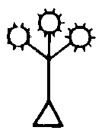
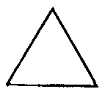
Символіка писанок
Дерево життя – символ безперервного відновлення природи; образ Божої мудрості.
Трикветр – символ вогню і символ чоловічої та жіночої енергії; символ пресвятої Трійці.
Сонце - символ світла й життя. Символ Христа.

Slide 6
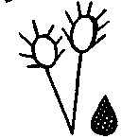
Символіка писанок
Колосся і зерно – уособлення духів предків; у християнстві – воскресіння, Боже царство.
Гілка – охорона проти хвороб та злих сил; символ безконечного життя.
Півень – провісник дня; охоронець добра; символ світла, яке побороло темряву.

Slide 7
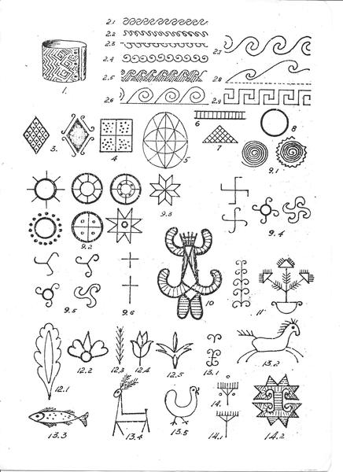
І ще багато символів…

Slide 8
Що потрібно для
розпису писанки?

Slide 9
Моя писанка
Моя писанка виконана у мотиві закарпатського писанкарства, оскільки саме на закарпатщині найчастіше зображали квіти, як символ душі людини, дітей - квіток життя та затишної оселі.

Slide 10
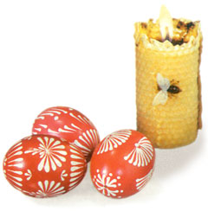
Дослідження…
Кольори: зелений – пробудження природи, життя, надія; рожевий – любов, ніжність; жовтий – небесне світило, тепло, врожай.
Символи: квітка - символізує душі людей, більше пов'язаний з дітьми; хвиля – знак вічності, єднання протилежностей, на яких тримається світ.

Slide 11
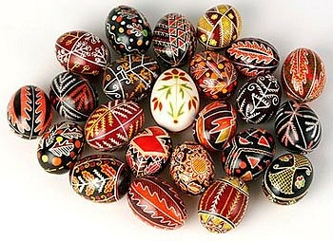
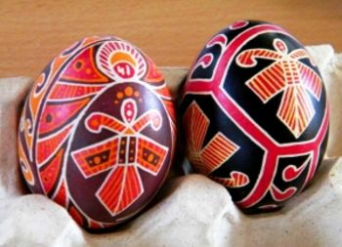
Шануйте, вивчайте та примножуйте традиції українського народу!
Дякую за увагу!

